Slide 1
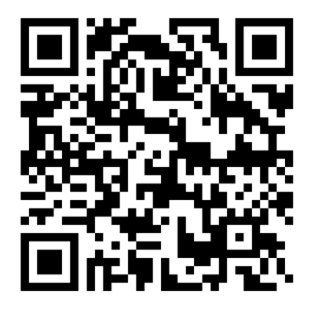
抗原検査キットを購入した方へ
当薬局で販売している抗原検査キットは以下の商品です。
商品名：
製造販売業者：
抗原検査キットの精度について
新型コロナウイルス感染症に罹患していても、必ずしも抗原検査キットで陽性となるわけでは
ありません。（発症当日は40％、3日目は80％程度で陽性とでます）
結果が陰性の場合でも、普段より熱が高いなどありましたら、他人との接触は控えましょう。
検査結果が陽性だった場合の対応について
抗原検査キットの結果が陽性だった場合、重症化リスクの高い人と低い人で対応が異なります。
＜重症化リスクの高い人＞
65歳以上の方
基礎疾患のある方
妊娠中の方
かかりつけ医もしくは、発熱外来を
受診しましょう。
（事前に電話するのを忘れずに）
＜重症化リスクの低い人＞
自治体の健康フォローアップセンターに連絡し、自宅療養してください。
健康フォローアップセンターのウェブサイトにアクセスし、抗原検査キットの陽性結果を添付し、
住所、連絡先などを入力します。
千葉県新型コロナウイルス感染症陽性者登録センター
自己検査の結果陽性となった方の登録申込について
自宅療養期間について
 |  | 0日目 | 1日目 | 2日目 | 3日目 | 4日目 | 5日目 | 6日目 | 7日目 | 8日目 | 9日目 | 10日目 | 11日目
自宅療養者 | 症状 あり | 発症日 |  |  |  |  |  |  |  | 療養 解除 | 感染予防
 | 症状 なし | 検体 採取日 |  |  |  |  |  |  |  | 療養 解除
 |  |  |  |  |  |  | 抗原 検査 陰性 | 療養 解除 | 感染 予防
不要不急の外出自粛（発症日を0日目として7日間）
不要不急の外出自粛（発症日を0日目として7日間）
不要不急の外出自粛
症状なし⇒症状ありの場合は、症状が出た日を発症日（0日目）として7日間の外出自粛です。
症状軽快から24時間以上経過、または症状がない場合には、外出時や人と接する際は短時間とし、移動時は公共交通機関を使わないこと、外出時や人と接する際に必ずマスクを着用するなど自主的な感染予防行動を徹底することを前提に、食料品等の買い出しなど必要最小限の外出を行うことは差し支えありません。

